Slide 1
Notes:
Esta plantilla se debe usar como archivo de inicio para presentaciones externas de la Contaduría General de la nación. En formato presentación en pantalla 16:10
Nota
Use la sección Notas para las notas de entrega o para proporcionar detalles adicionales al público. Vea las notas en la vista Presentación durante la presentación.
Tenga en cuenta el tamaño de la fuente (es importante para la accesibilidad, visibilidad, grabación en vídeo y producción en línea)
Colores coordinados
Preste especial atención a los gráficos, diagramas y cuadros de texto.
Tenga en cuenta que los asistentes imprimirán en blanco y negro o escala de grises. Ejecute una prueba de impresión para asegurarse de que los colores son los correctos cuando se imprime en blanco y negro puros y escala de grises.
Gráficos y tablas
En breve: si es posible, use colores y estilos uniformes y que no distraigan.
Etiquete todos los gráficos y tablas y no olvide colocar la fuente de donde se toman las imágenes o los gráficos (Derechos de autor)

Slide 2
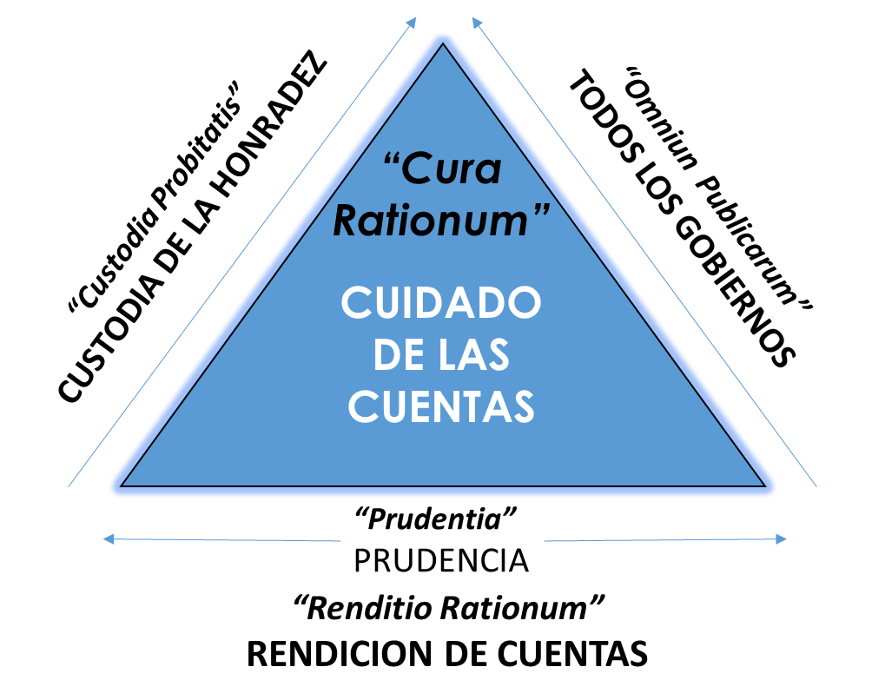

Slide 3

¿PORQUÉ LAS CUENTAS PÚBLICAS SON Y
DEBEN SER PÚBLICAS ?
LA CONTABILIDAD
PÚBLICA TAMBIÉN ES . . .
CONSTRUCTORA … DE PAZ

Slide 4
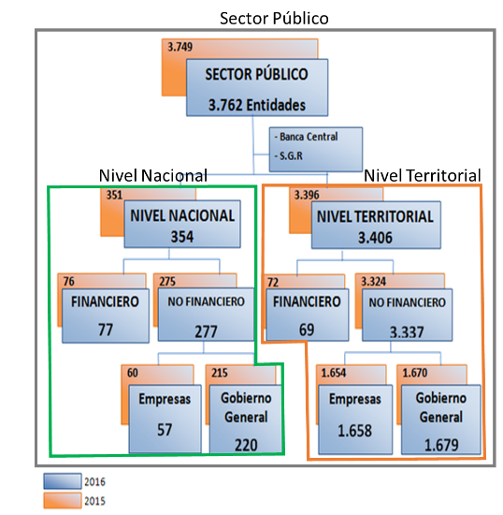
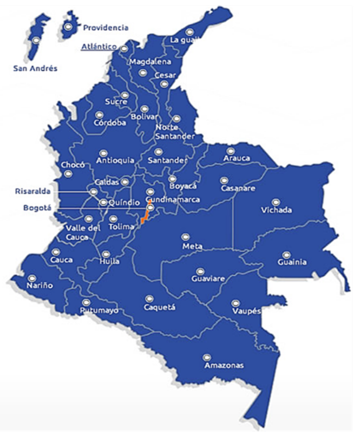

Slide 5
Información Consolidada del Sector Público Colombiano
Balance General
A 31 de Diciembre de 2016

Slide 6
Información Consolidada del Sector Público Colombiano
Estado de Resultados
De 01-01- al 31 – 12- 2016

Slide 7
Impacto Patrimonial por Transición al Nuevo Marco Regulatorio
(Miles de Millones)

Slide 8
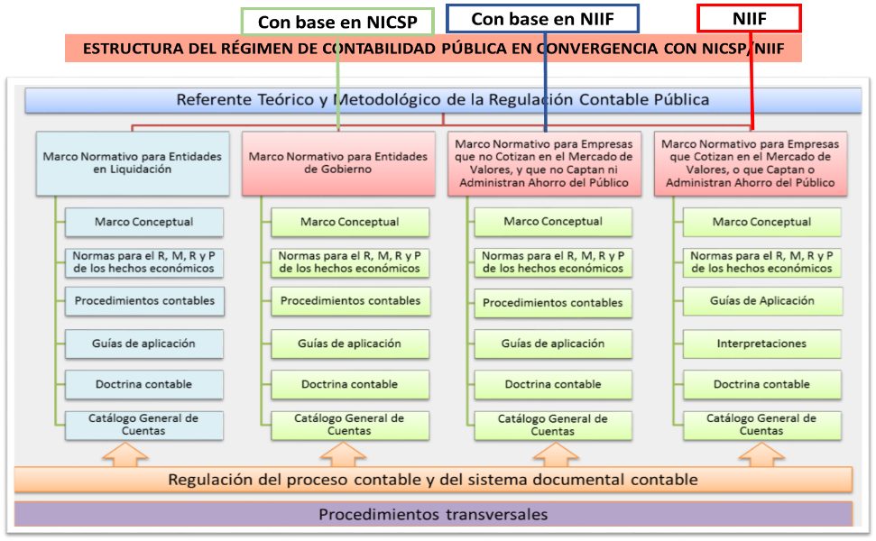

Slide 9
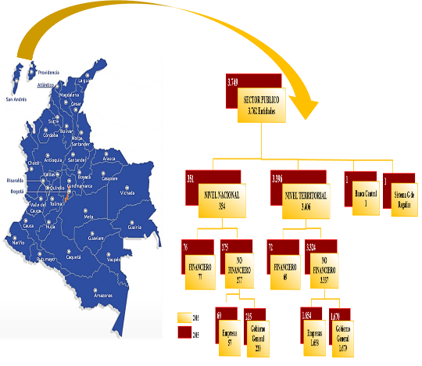
Transparencia
Eficiencia
Eficacia
Efectividad
Ecología
Equidad
Confiabilidad
Las cifras
del País dependen
de TODOS.. Los
Regulados

Slide 10
¿Por qué se dio la Modificación del Cronograma de Implementación?
Modificación del Cronograma para la implementación incorporado en la Resolución 693 de 2016
Oficios y reuniones de las entidades con la CGN solicitando la ampliación del plazo por limitaciones de tipo técnico, operativo, administrativo y presupuestal
Como resultado de las encuestas realizadas a las entidades, en donde se evidenciaron dificultades en:
Reconocimiento y medición: propiedades, planta y equipo, bienes de uso público, CXC, intangibles e inventarios
Sistemas de información: los aplicativos contables no están preparados para soportar cambios normativos
Recursos humanos: no se cuenta con personal suficiente y capacitado
Depuración contable: cuentas contables pendientes de depuración que requieren de un tiempo considerable
Recursos económicos insuficientes: presupuestos insuficiente para adelantar el proceso de manera integral

Slide 11


Importancia del Saneamiento Contable
Articulo 355 de la Ley 1819 de 2016: Requerimiento de proceso de depuración contable para entidades territoriales
Resolución CGN 107 de 2017 Cumplimiento al saneamiento contable requerido en el Art. 355
Circular Conjunta No. 001
Auditoria General de la República y CGN
Termino de dos años a partir de la vigencia de la Ley 1819
Circular Conjunta No. 002
Procuraduría General de la Nación y CGN
Responsabilidad a cargo del Representante Legal
Cumpla con las características cualitativas fundamentales de la información financiera: Relevancia y Representación fiel
Garantizar que la información financiera de los primeros Estados Financieros conforme a la Res. 533 de 2015

Slide 12
LEY 1819
(29-12-16)
Por medio de la cual se adopta una reforma tributaria estructural, se fortalecen los mecanismos para la lucha contra la evasión y la elusión fiscal, y se dictan otras disposiciones.
ARTÍCULO 355. SANEAMIENTO
CONTABLE.
Las entidades territoriales deberán adelantar el proceso de depuración contable a que se refiere el artículo 59 de la Ley 17 39 de 2014, modificado por el artículo 261 de la Ley 1753 de 2015. El término para adelantar dicho proceso será de dos (2) años contados a partir de la vigencia de la presente ley. El cumplimiento de esta obligación deberá ser verificado por las contralorías territoriales.

